Slide 1
Нека припомним
Какво е множество?
Дайте примери за множество.
Какви видове множества познавате?
Какво е подмножество?
По какъв начин обозначаваме множествата?
Как записваме, че един елемент принадлежи/непринадлежи на дадено множество?
Какво е сечение на множество?
Какво е обединение на множество?

Slide 2
96.Случайно събитие
Математика VI

Slide 3
Този час ще научите
1.Какво е случайно събитие.
2. Кое събитие наричаме достоверно.
3. Кое събитие наричаме невъзможно.

Slide 4
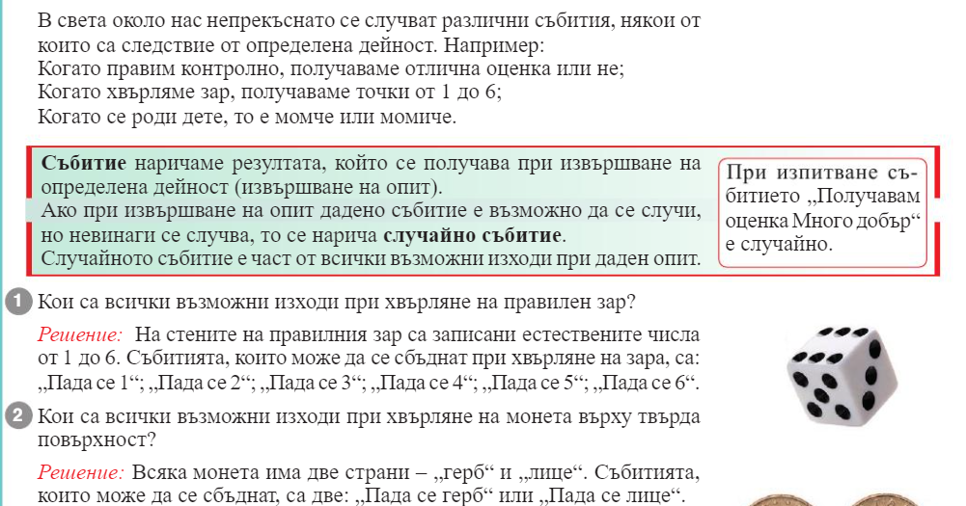
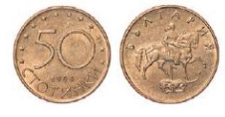
1

Slide 5
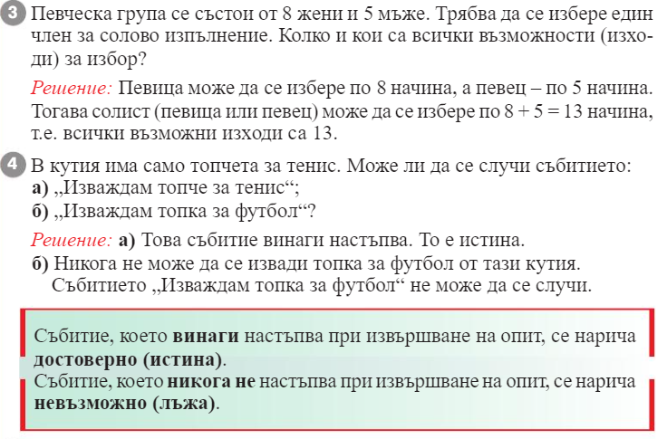
2

Slide 7
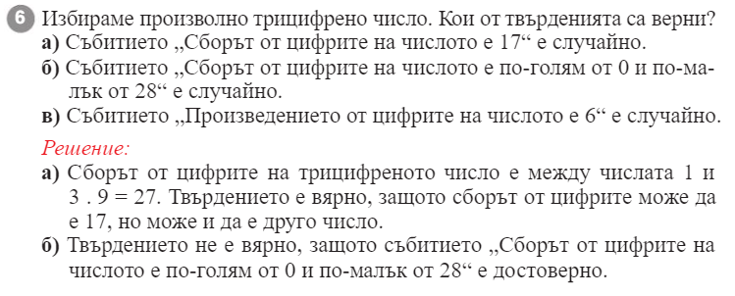

Slide 8
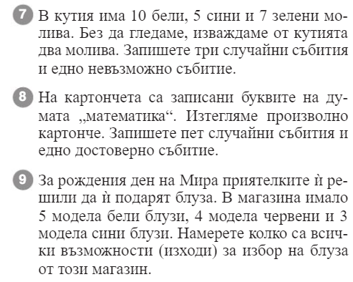

Slide 9
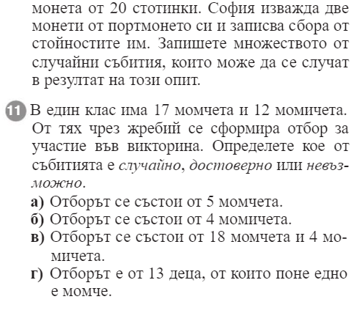

Slide 10
Домашна работа УТ стр.14

